Slide 1

لیوان را زمین بگذار

Slide 2
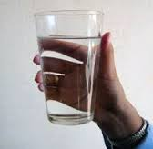
استادی درشروع کلاس درس ، لیوانی پراز آب به دست گرفت. آن را بالا گرفت که همه ببینند.بعد از شاگردان پرسید: به نظر شما وزن این لیوان چقدر است ؟

Slide 3

شاگردان جواب دادند :50 گرم ، 100 گرم ، 150 گرم
استاد گفت : من هم بدون وزن کردن ، نمی دانم دقیقا“ وزنش چقدراست .
اما سوال من این است : اگر من این لیوان آب را چند دقیقه همین طور نگه دارم ،
چه اتفاقی خواهد افتاد ؟

Slide 4
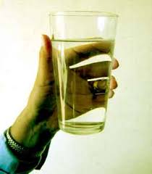
شاگردان گفتند : هیچ اتفاقی نمی افتد .
استاد پرسید :
خوب ، اگر یک ساعت همین طور نگه دارم ، چه اتفاقی می افتد ؟
یکی از شاگردان گفت : دست تان کم کم درد میگیرد.

Slide 5

حالا اگر یک روز تمام آن را نگه دارم چه ؟
شاگرد دیگری جسارتا“ گفت : دست تان بی حس می شود .
عضلات به شدت تحت فشار قرار میگیرند و فلج می شوند . و مطمئنا“ کارتان به بیمارستان خواهد کشید
و همه شاگردان خندیدند

Slide 6
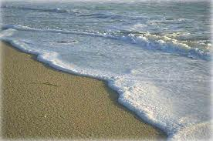
استاد گفت : خیلی خوب است . ولی آیا در این مدت وزن لیوان تغییرکرده است ؟
شاگردان جواب دادند : نه
پس چه چیز باعث درد و فشار روی عضلات می شود ؟
درعوض من چه باید بکنم ؟
شاگردان گیج شدند . یکی از آنها گفت : لیوان را زمین بگذارید.

Slide 7


استاد گفت : دقیقا“ مشکلات زندگی هم مثل همین است .
اگر آنها را چند دقیقه در ذهن تان نگه دارید .
اشکالی ندارد . اگر مدت طولانی تری به آنها فکر کنید ، به درد خواهند آمد .
اگر بیشتر از آن نگه شان دارید ، فلج تان می کنند و دیگر قادر به انجام کاری نخواهید بود.

Slide 8
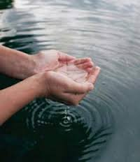
فکرکردن به مشکلات زندگی مهم است . اما مهم تر آن است که درپایان هر روز و پیش از خواب ، آنها را زمین بگذارید.
به این ترتیب تحت فشار قرار نمی گیريد.

Slide 9

هر روز صبح سرحال و قوی بیدار می شوید و قادر خواهید بود از عهده هرمسئله و چالشی که برایتان پیش می آید ، برآیید!

Slide 10

دوست من ، یادت باشد که لیوان آب را همین امروز زمین بگذاری .
.زندگی همین است

